Slide 1



Прости операции и пресмятания
Работа с конзола, аритметични операции с числа
СофтУни
Преподвателски екип
Софтуерен университет
http://softuni.bg

Slide 2
Имате въпроси?
sli.do #pb-sept

Slide 3

Съдържание
Променливи и типове данни
Четене на потребителски вход
Прости операции
Работа с текст
Работа с числа
Печатане на екрана
Форматиране на изхода

Slide 4
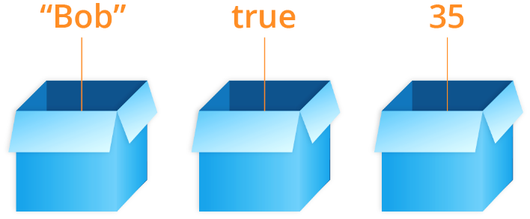
Променливи и типове данни

Slide 5
Променливи
Компютрите са машини, които обработват данни
Данните се записват в компютърната памет, като
променливи
Променливите имат тип, име и стойност
Деклариране на променлива и присвояване на стойност:
Име на променлива
Тип данни на променливата
int count = 5;
Стойност (от тип число)

Slide 6
Типове данни
Променливите съхраняват стойност от даден тип
Число, буква, текст (низ), цвят, картинка, …
Типове данни – примери:
int – цяло число: 1, 2, 3, 4, 5, …
double – дробно число: 0.5, 3.14, -1.5, …
char – символ: 'a', 'b', '#', …
string – текст (низ): "Hi", "Banana", …

Slide 7

Четене на потребителски вход
Работа с конзола

Slide 8
Прочитане на текст
Всичко, което получаваме от конзолата, идва под формата на поток от данни
Всичко, което печатаме на конзолата, се преобразува в поток от данни
Команда за четене от конзолата:
Връща ни потокът от данни
string namе;
cin >> name;

Slide 9
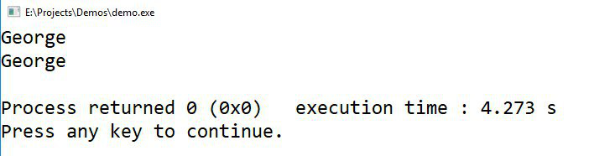
Четене на текст
Програма, която чете име от конзолата и го принтира:
string name;
cin >> name;
cout << name << endl;
Примерен вход
Изход

Slide 10
Четене на числа
Четене на цяло число:
Пример: пресмятане на лице на квадрат със страна а:
int num;
cin >> num;
int a;
cin >> a;
int area = a * a;
cout << area << endl;
Тестване на решението: https://judge.softuni.bg/Contests/Practice/Index/529#0

Slide 11
Четене на дробно число
Четене на дробно число от конзолата:
Пример: конвертиране от инчове в сантиметри:
double num;
cin >> num;
double inches;
cin >> inches;
double centimeters = inches * 2.54;
cout << centimeters << endl;
Тестване на решението: https://judge.softuni.bg/Contests/Practice/Index/529#1

Slide 12

Прости операции
Работа с текст и числа

Slide 13

Поздрав по име - пример
Да се напише програма, която:
Чете от конзолата име на човек, въведено от потребителя
Отпечатва "Hello, <name>!", където <name> е въведеното преди това име
Примерен вход и изход:
Petar
Hello, Petar!
Viktor
Hello, Viktor!

Slide 14
Поздрав по име - решение
#include <iostream>
#include <string>
using namespace std;
int main() {
string name;
cin >> name;
cout << "Hello, ";
cout << name << "!" << endl;
return 0;
}
За да работим с текст трябва да добавим библиотеката: #include <string>
Курсорът остава на същия ред
Тестване на решението: https://judge.softuni.bg/Contests/Practice/Index/529#2

Slide 15
Принтиране на конзолата на текст и числа последователно
string firstName = "Maria";
string lastName = "Ivanova";
int age = 19;
cout << firstName << " " << lastName << " " << age << endl;
// Maria Ivanova 19
double a = 1.5;
double b = 2.5;
string text = "The sum is: ";
double sum = a + b;
cout << text << sum << endl;
// The sum is 4

Slide 16
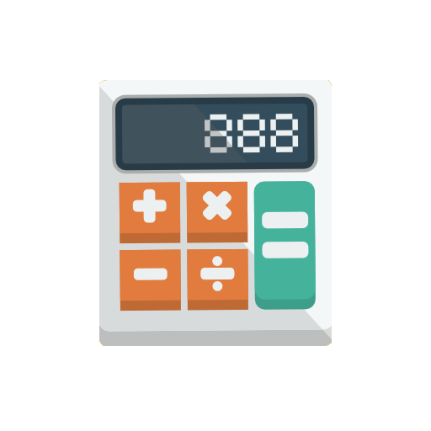
Аритметични операции: + и -
Събиране на числа (оператор +):
Изваждане на числа (оператор -):
int a = 5;
int b = 7;
int sum = a + b;
// 12
int a;
int b;
cin >> a >> b;
int result = a - b;
cout << result << endl;

Slide 17

Аритметични операции: * и /
Умножение на числа (оператор *):
Деление на числа (оператор /):
int a = 5;
int b = 7;
int product = a * b;
// 35
int a = 25;
int b = a / 4;
double f = a / 4.0;
int error = a / 0;
// 6 - дробната част се отрязва
// 6.25 - дробно делене
// Грешка: деление на 0

Slide 18
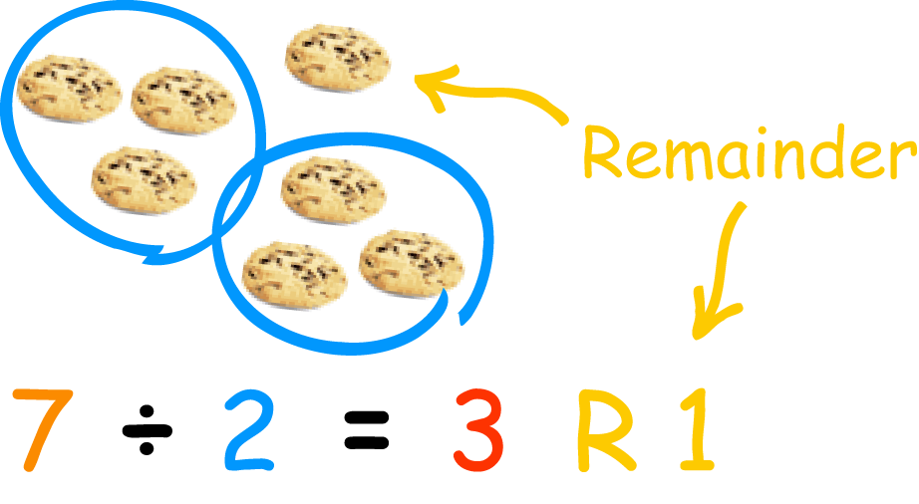
Аритметични операции: %
Модул/остатък от целочислено деление на числа (оператор %):
int a = 7;
int b = 2;
int product = a % b;
// 2
int odd = 3 % 2;
int еven = 4 % 2;
int error = 3 % 0;
// 1 – числото 3 е нечетно
// 0 – числото 4 е четно
// Грешка: деление на 0

Slide 19
Особености при деление на числа
При деление на цели числа резултатът е цяло число:
При деление на дробни числа резултатът е дробно число:
int a = 25;
cout << a / 4 << endl;
cout << a / 0 << endl;
// Целочислен резултат:6
// Грешка: деление на 0
double a = 15;
cout << a / 2.0 << endl;
cout << a / 0.0 << endl;
cout << 0.0 / 0.0 << endl;
// Дробен резултат: 7.5
// inf
// nan

Slide 20
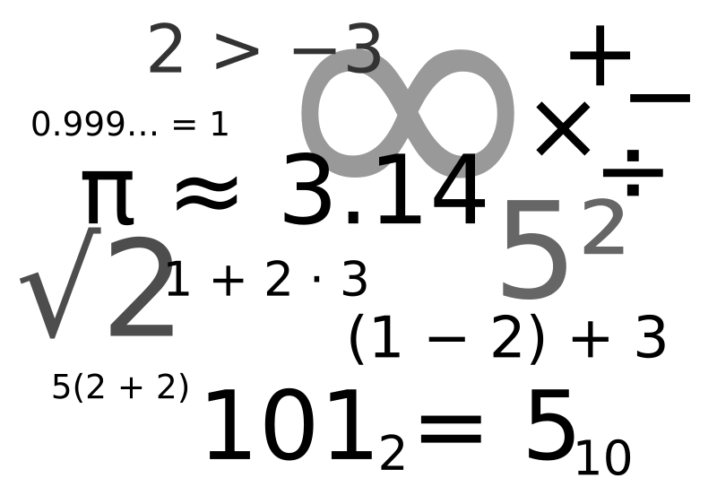
Числени изрази
В програмирането можем да пресмятаме числови изрази:
Изчисляване на лице на трапец:
int expr = (3 + 5) * (4 – 2);
double b1, b2, h;
cin >> b1 >> b2 >> h;
double area = (b1 + b2) * h / 2.0;
cout << area << endl;

Slide 21

Задачи с прости изчисления
Решаване на задачи в клас (лаб)

Slide 22

Печатане на конзолата

Slide 23
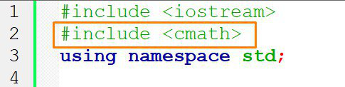
Закръгляне на числа
За използването на математически функции трябва да добавим библиотеката <cmath>:
В програмирането можем да закръгляме дробни числа
Закръгляне до следващо (по-голямо) цяло число:
Закръгляне до предишно (по-малко) цяло число:
double up = ceil(23.45); // 24
double down = floor(45.67); // 45

Slide 24
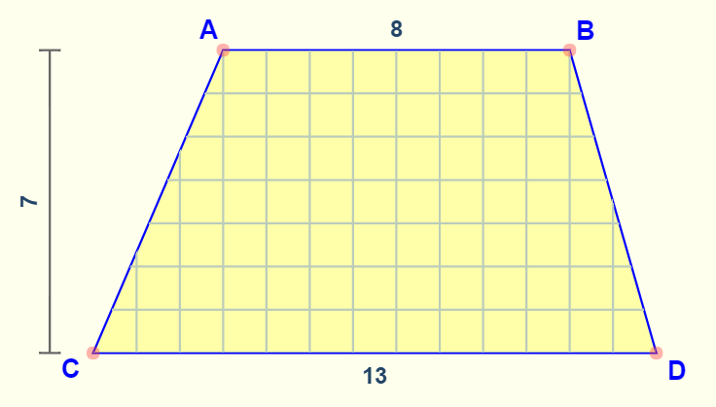
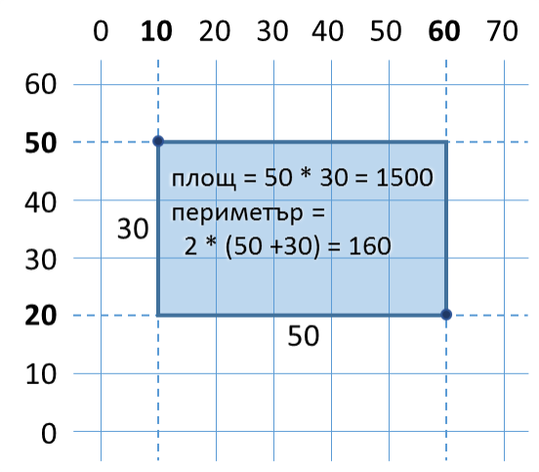
Лица и периметри на фигури
Решаване на задачи в клас (лаб)

Slide 25
Периметър и лице на кръг – пример
Напишете програма, която въвежда радиуса r на кръг и
изчислява лицето и периметъра на кръга
Лице = π * r * r
Периметър = 2 * π * r
π ≈ 3.14159265358979323846…
Area = 12.5663706143592
Perimeter = 12.5663706143592
C
2
O (център)
D = 2*R
Area = 452.38934211693
Perimeter = 75.398223686155
R
12

Slide 26
Периметър и лице на кръг – решение
double radius;
cin >> radius;
double pi = 3.14159265359;
double area = pi * radius * radius;
double perimeter = 2 * pi * radius;
cout << "Area = " << area << endl;
cout << "Perimeter = " << perimeter << endl;
Тестване на решението: https://judge.softuni.bg/Contests/Practice/Index/529#5

Slide 27
Форматиране на изхода
Фиксиране на изходният поток при извеждане на дробни числа
cout.setf(ios::fixed); // фиксиран формат
Задава специфичен формат на потока
cout.precision(2);
Брой на цифрите в дробната част

Slide 28
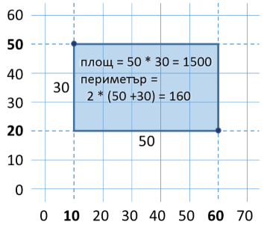
Лице на правоъгълник в равнината – пример
Правоъгълник е зададен с координатите на два от своите срещуположни ъгъла
Да се пресметнат площта и периметъра му
Примерен вход и изход:
1
2
3
4
-20
20
-40
32
Area = 4
Perimeter = 8
Area = 240
Perimeter = 64

Slide 29
Лице на правоъгълник в равнината – решение
#include <iostream>
#include <cmath>
using namespace std;
int main() {
double x1, y1, x2, y2;
cin >> x1 >> y1 >> x2 >> y2;
double area = abs(x2 - x1) * abs(y1 - y2);
double perimeter = 2 * (abs(x2 - x1) + abs(y1 - y2));
cout << area << endl;
cout << perimeter << endl;
return 0;
}
С abs взимаме абсолютната стойност на числото
Тестване на решението: https://judge.softuni.bg/Contests/Practice/Index/529#6

Slide 30

Какво научихме днес?
Въвеждане на текст
Четене на число
Пресмятания с числа: +, -, *, /, ()
string str;
cin >> srt;
int num;
cin >> num;
int sum = 5 + 3;

Slide 31
https://softuni.bg/courses/programming-basics

Slide 32






СофтУни диамантени партньори

Slide 33






СофтУни диамантени партньори

Slide 34

Лиценз
Настоящият курс (слайдове, примери, видео, задачи и др.) се разпространяват под свободен лиценз "Creative Commons Attribution-NonCommercial-ShareAlike 4.0 International"

Slide 35
Обучения в СофтУни
Software University – High-Quality Education, Profession and Job for Software Developers
softuni.bg
Software University Foundation
http://softuni.foundation/
Software University @ Facebook
facebook.com/SoftwareUniversity
Software University Forums
forum.softuni.bg

